Slide 1
Les antivirus

Slide 2
Définition
« Un antivirus est un programme dont le rôle est de détecter, neutraliser et éliminer des logiciels malveillants présents sur votre ordinateur. »

Slide 3
Les méthodes d’identification
La détection par la signature
La détection par le comportement
La détection par le contrôle de l’intégrité
La détection par l’analyse heuristique

Slide 4
La détection par la signature
C’est la méthode la plus ancienne. Il faut savoir que chaque Virus a une signature unique.
Lorsqu’il rencontre un problème, l’antivirus interroge sa base de données de référence pour savoir à qui il a affaire et prendre les mesures qui s’imposent.
Votre logiciel de protection doit donc être mis à jour régulièrement pour être informé des nouvelles menaces qui apparaissent chaque jour sur Internet et ainsi maintenir son efficacité.

Slide 5
La détection par le comportement
Cela consiste à intervenir quand un programme a un comportement inhabituel ou non approprié.
Download ou Upload silencieux
Duplication récursive ou anarchique de fichiers
Etc.

Slide 6
La détection par le contrôle de l’intégrité
Elle consiste à vérifier si les fichiers n’ont pas été modifiés depuis leur installation, s’ils sont bien dans leur version originale.
La vérification de la
date / heure
taille du fichier
Etc.

Slide 7
La détection par l’analyse heuristique
C’est la méthode la plus puissante et la plus récente qui est mise en avant par les meilleurs antivirus.
Elle permet de détecter des virus inconnus !
Elle simule l’exécution d’un programme dans une sandbox pour éviter tout risque de contamination du système hôte.

Slide 8
Avantages et inconvénients des méthodes
Méthodes | Avantages | Inconvénients
Signature | Rapide Pas ou peu de faux positifs | Ne détecte pas les polymorphes Besoin de mises à jour régulières
Comportement | Détecte de nouveaux virus | Environnement non sécurisé Faux positifs
Intégrité | Facile et rapide | Les virus récents ne modifient plus ou restaurent ces infos
Analyse Heuristique | Détecte de nouveaux virus Environnement de test sécurisé | Faux positifs

Slide 9
Neutraliser et éliminer les virus
Les virus découverts sont soit :
détruits (non récupérables)
mis en zone de quarantaine (récupérables)
Les virus qui ne sont pas répertoriés sont également envoyés au créateur de votre antivirus.

Slide 10
Conclusion
Vous l’aurez compris, toutes les méthodes d’identification ne seront efficaces qu’utilisées conjointement.
La sortie de la mise en quarantaine d’un virus ne doit être faite que si le fichier est connu et provient d’une source sûre (site officiel)
Le maillon le plus faible de la protection d’une machine, c’est le comportement des utilisateurs.

Slide 11
La virtualisation

Slide 12
Définition
La virtualisation consiste à faire fonctionner un ou plusieurs systèmes d'exploitation comme un simple logiciel sur un ordinateur - serveur, au lieu de ne pouvoir en installer qu'un seul par machine. Ces ordinateurs virtuels sont appelés serveurs virtuels privés (Virtual Private Server ou VPS) ou encore environnement virtuel (Virtual Environment ou VE).

Slide 13
Utilisation personnelle
Test d’un système d’exploitation inconnu
Installation de logiciels indisponibles pour son OS hôte
Test de logiciels ou manipulation dangereuse (Clone de machine virtuelle)

Slide 14
Utilisation professionnelle
Plus grande utilisation des ressources du serveur hôte
Modularité dans la répartition des charges
Modularité de reconfiguration des serveurs en cas d'évolution ou de défaillance
Couche d'abstraction matérielle et/ou logicielle

Slide 15
Hyperviseur
En informatique, un hyperviseur est une plate-forme de virtualisation qui permet à plusieurs systèmes d'exploitation de travailler sur une même machine physique en même temps.
Les hyperviseurs sont classés actuellement en deux catégories.

Slide 16
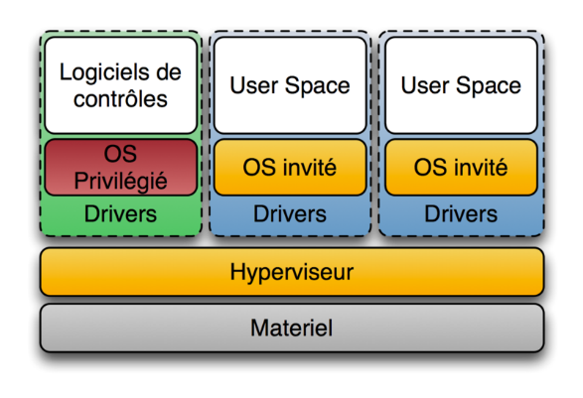
Hyperviseur de type 1
La machine hôte possède un noyau système très léger et optimisé pour gérer les accès des noyaux d'OS invités à l'architecture matérielle sous-jacente.

Slide 17
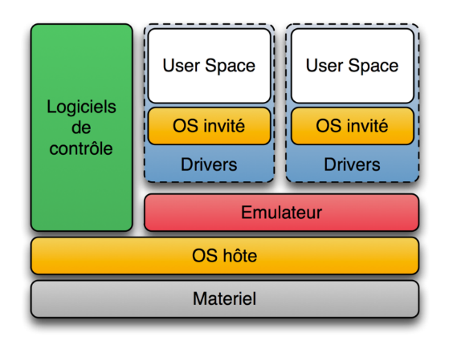
Hyperviseur de type 2
La machine hôte possède un OS qui va faire tourner un émulateur logiciel (généralement assez lourd) qui tourne sur l'OS hôte.

Slide 18
Les avantages et inconvénients
Hyperviseur type 1(Hyperviseur)
Hyperviseur type 2 (Emulateur)
Avantages :
  Rapide, noyau léger
  Accès matériel direct
Inconvénients :
  Contraignant et onéreux
Avantages :
  Facile à implémenter et peu onéreux
  Pilote générique (Matériel virtuel)
Inconvénients :
  L’émulation prend plus de ressources

Slide 19
Conclusion
L’utilisation d’émulateur est très bien pour les particuliers
L’utilisation d’hyperviseur est plus optimisé pour les professionnels

Slide 20
Le partitionnement

Slide 21
Définition
« Le partitionnement est le fractionnement d'un disque dur réel (matériel) en plusieurs disques virtuels (logiciels). »
Chaque partition possède son système de fichiers. Ce qui permet, ensuite, de stocker les données.

Slide 22
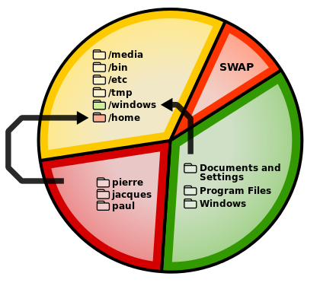
Les architectures de partitionnement
MBR (Master boot record)
  Ancienne architecture
  Pas évolutive
GPT (GUID Partition Table)
  Nouvelle architecture
  Créé pour évoluer facilement

Slide 23
Comparatif MBR et GPT
 | MBR | GPT
Nombre de Partitions | 4 Primaires 3 Primaires + 1 Étendue | 128 Partitions
Taille Partition Max | 2,2 To (2,2 billions d’octets) 2⁴¹ octets | 9,4 Zo (9,4 trilliards d'octets) 2⁷³ octets
OS Boot | Tous | Windows 7 (64 Bits) et plus récent Linux / Unix (Récent) Mac OS X

Slide 24
Le cryptage

Slide 25
Définition
« Le chiffrement ou cryptage est un procédé de cryptographie grâce auquel on souhaite rendre la compréhension d'un document impossible à toute personne qui n'a pas la clé de (dé)chiffrement. »
L'un des concepts fondamentaux de la cryptographie est la clé. C’est une donnée qui (traitée par un algorithme) permet de chiffrer et/ou de déchiffrer un message.

Slide 26
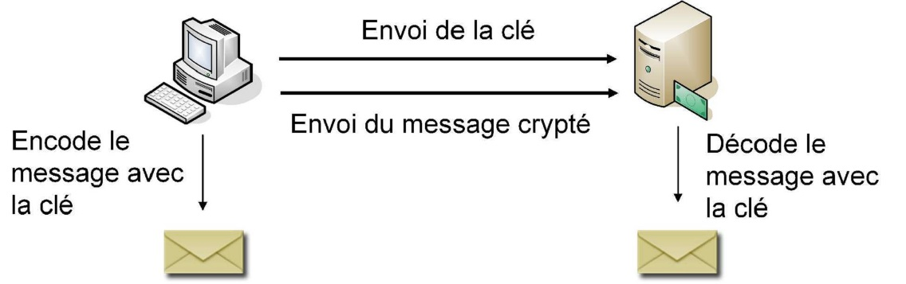
Chiffrement symétrique
La clé est la même pour le chiffrement que pour le déchiffrement.
Ce type de chiffrement permet de rendre un message illisible, mais ne garantit pas l’authenticité du message.

Slide 27
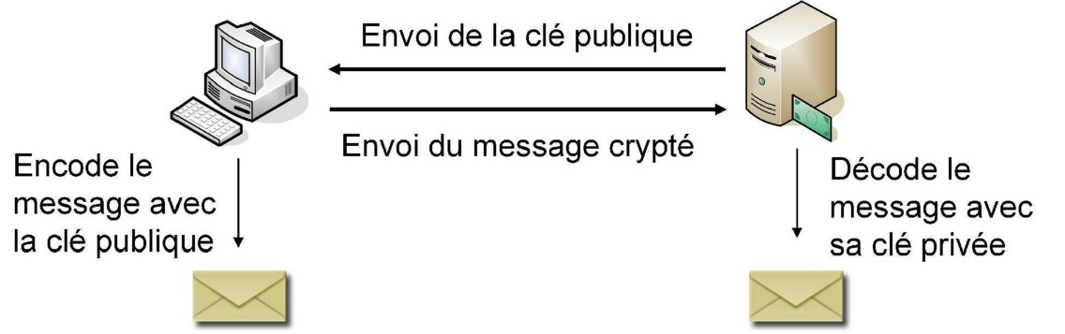
Chiffrement asymétrique
Elle repose sur l'utilisation d'une clé publique (qui est diffusée) et d'une clé privée (gardée secrète).
Le déchiffrement ne peut se faire qu’avec la clé qui n’a pas servi au chiffrement !

Slide 28
Chiffrement asymétrique (2)
Ce type de chiffrement permet de rendre un message illisible et permet de garantir l’authenticité du message.

Slide 29
Comparaison
Chiffrement symétrique
Chiffrement asymétrique
Avantage :
  Plus rapide que l’asymétrique
Inconvénient :
  Ne garantit pas l’authenticité
Avantage :
  Permet de garantir l’authenticité
Inconvénient :
  Plus lent

Slide 30
Exemple d’authenticité avec le chiffrement asymétrique
Bob crée une paire de clés asymétriques : il conserve la clé privée et diffuse librement la clé publique (notamment à Alice)
Alice crée une paire de clés asymétriques : clé privée (qu'elle conserve), clé publique (qu'elle diffuse librement, notamment à Bob)
Bob effectue un condensat de son message « en clair » puis chiffre ce condensat avec sa propre clé privée
Bob chiffre son message avec la clé publique d'Alice.
Bob envoie le message chiffré accompagné du condensat chiffré.
Alice reçoit le message chiffré de Bob, accompagné du condensat.
Alice déchiffre le message avec sa propre clé privée. À ce stade le message est lisible mais elle ne peut pas être sûre que Bob en soit l'expéditeur.
Alice déchiffre le condensat avec la clé publique de Bob. Alice utilise la même fonction de hachage sur le texte en clair et compare avec le condensat déchiffré de Bob. Si les deux condensats correspondent, alors Alice peut avoir la certitude que Bob est l'expéditeur. Dans le cas contraire, on peut présumer qu'une personne malveillante a tenté d'envoyer un message à Alice en se faisant passer pour Bob !

Slide 31
Conclusion
Pour la transmission de messages, le chiffrement asymétrique sera plus sécurisé.
Pour le chiffrement de fichiers sur un disque dur, le chiffrement symétrique sera plus rapide pour la même efficacité.
Pour le chargement d’une page « https », l’échange de clé symétrique sera échangé entre le serveur et le client via chiffrement asymétrique.

Slide 32
Les firewalls

Slide 33
Définition
« Un pare-feu, de l'anglais firewall, est un logiciel et/ou un matériel, permettant de faire respecter la politique de sécurité du réseau, celle-ci définissant quels sont les types de communication autorisés sur ce réseau informatique. »

Slide 34
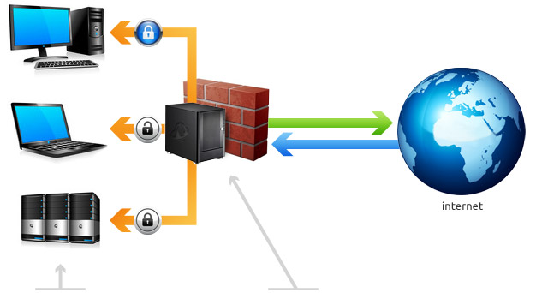
Firewall matériel
Ils sont prévus pour protéger un réseau interne (Lan) du monde extérieur. (Internet)

Slide 35
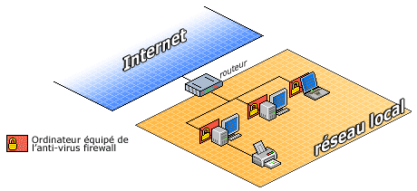
Firewall logiciel
Ils sont prévus pour protéger un ordinateur du monde extérieur. (Internet et Lan)

Slide 36
Les états
Certains protocoles dits « à états » comme TCP introduisent une notion de connexion.
Chaque paquet d'une connexion est la suite du précédent paquet et la réponse à un paquet dans l'autre sens.

Slide 37
Type de firewall (stateless vs stateful)
Pare-feu sans état (stateless)
Pare-feu à états (stateful)
C'est le plus vieux dispositif de filtrage réseau.
Il regarde chaque paquet indépendamment des autres et le compare à une liste de règles préconfigurées.
Les firewalls à états vérifient la conformité des paquets mais aussi la conformité de l’échange.
Ils filtrent de manière intelligente.

Slide 38
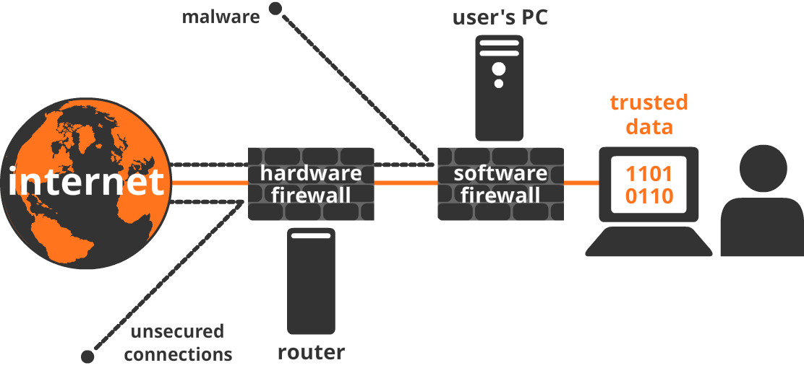
Conclusion
Il est plus sécurisant de combiner les firewalls hardware et software.
Un firewall « stateful » est un peu plus lent, mais il fait une vérification plus large en analysant tout les paquets d’une connexion comme une discussion cohérente.

